Slide 1

COMPORTAMENTI INDIVIDUALI
E RELAZIONI SOCIALI
IN TRASFORMAZIONE
UNA SFIDA PER LA
STATISTICA UFFICIALE
Evento del ciclo
LE TRASFORMAZIONI
DEL PAESE
LA LUNGA STORIA DELLA STATISTICA UFFICIALE
Temi, metodi e tecnologie
23 GIUGNO 2016
11.15 | 12.45
Elisabetta Segre - Gabriella Fazzi - Stefania Rossetti | Istat

Slide 2
Dal 1926 alla fine del secondo conflitto mondiale: i temi
1927-1928
Censimento industria
1931
Primo censimento delle abitazioni collegato al censimento della popolazione
1935
Acquisizione dei dati giudiziari e sulla scolarità
1934
Prima edizione dell’indice sui prezzi a base 1932
Prime statistiche sui depositi vincolati in collaborazione con le Casse di Risparmio
Statistiche sugli stock, giacenze nei magazzini generali e nei depositi doganali
Prima edizione dell’indice mensile sulla produzione industriale

Slide 3
Dal 1926 alla fine del secondo conflitto mondiale: i metodi
Anni ‘20
Esperimento di campionamento sui fogli del censimento 1921
Problemi connessi alla qualità dei dati anagrafici; riordino delle anagrafi
1930 - 1935
Indici dei prezzi secondo le classif. merc. Società delle Nazioni: indice per grado di lavorazione, origine e uso delle merci
Tempestività dei dati - fiducia del rispondente
Accuratezza dei registri di partenza per le rilevazioni (anagrafi e catasti)
1935-1940
Preparazione censimento industria 1937: questionario long e short form
Pubblicazione dei dati della popolazione (VIII censimento del 1936) classificata per professione individuale e ramo di industria
Riporto indice dei prezzi a base 1928 - 22 e 13

Slide 4
Dal 1926 alla fine del secondo conflitto mondiale: le tecnologie
Ufficio controlli e Ufficio spogli meccanografici
Rigorosa divisione dei lavori: l’ufficio controlli ha il compito della rilevazione e successivamente della critica dei dati; l’ufficio spogli il compito dello spoglio; preliminare allo spoglio è la fase di codifica della notizia
Lo spoglio meccanografico consiste nell’impiego di macchine statistiche automaticamente comandate da schede perforate preventivamente selezionate e raggruppate da macchine selezionatrici e nella compilazione delle tavole di spoglio
Al termine del periodo bellico l’Istituto disponeva di: 82 perforatrici, 84 verificatrici, 33 selezionatrici, 15 duplicatrici, 2 gag-punch e 4 tabulatrici

Slide 5
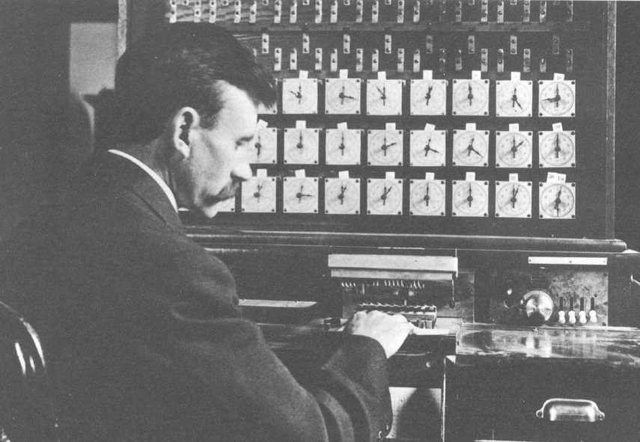
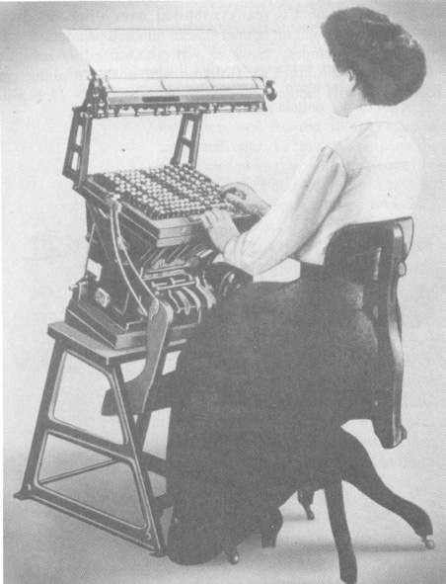
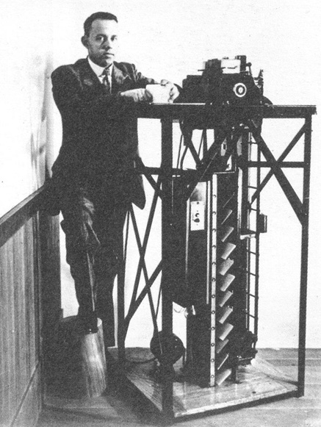
Al lavoro con una la tabulatrice Hollerith “prima maniera”
Perforatrice (macchina e persona addetta) a tastiera Powers (1910)
Selezionatrice ”verticale” Hollerith (1908)

Slide 6
Gli anni ‘50 e ‘60: i temi
1950-1960
Prima elaborazione del calcolo del reddito nazionale (per ripartizione nel 1960) bilancia pagamenti per FMI
Bilanci famiglie
Valore aggiunto della PA
Movimento clienti negli esercizi alberghieri
1960-1965
Indagini collegate alla RFL: affitti e titolo di possesso dell’abitazione; assicurati per pensione di invalidità e vecchiaia
Rilevazione campionaria bilanci piccole e medie imprese
Indagine sulle spese per la ricerca scientifica
1965-1969
L’indagine sui consumi delle famiglie diviene trimestrale ed agganciata alla RFL (sub-campione)
Indagine sugli elaboratori elettronici presenti in Italia
In abbinamento a RFL domande sugli aspetti socio-demografici degli emigrati
Indagine campionaria sulle vacanze degli italiani
Rilevazione forze di lavoro (RFL), trimestrale nel 1960

Slide 7
Gli anni ‘50 e ‘60: i metodi
1955-1965
1965-1969
1945-1955
Classificazione NIMEXE -statistiche sul commercio
Riorganizzazione e potenziamento dell’attività di ricerca dell’Istituto
Centro di ricerche econometriche
Censimento agricoltura 1961 -modello FAO
Tavola delle transazioni economiche intersettoriali
Campionamento di una parte dei fogli di censimento
Proiezioni su reddito nazionale e popolazione
Commissione Parenti
Classificazione internazionale per le professioni - Bureau International du Travail
Questionario armonizzato europeo - RFL
Notes:
calcolo del reddito nazionale; calcolo della bilancia dei pagamenti; indagini campionarie; questioni demografiche; congiuntura economica
Commissione Parenti: studi econometrici ai fini della programmazione economica

Slide 8
Gli anni ‘50 e ‘60: le tecnologie
1965
1968
Dati della rilevazione sulle aziende agricole riportati su nastri magnetici per ridurre i tempi di elaborazione
1969
Acquisto 2 complessi elettronici IBM 360/40
Vettori ottici per input dei dati nei calcolatori
Installazione del primo elaboratore elettronico UNIVAC (UNIVersal Automatic Computer) III [UNIVAC I fu consegnato nel 1951 al United States Census Bureau]

Slide 9
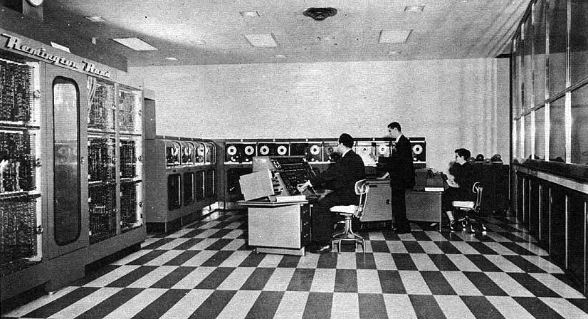
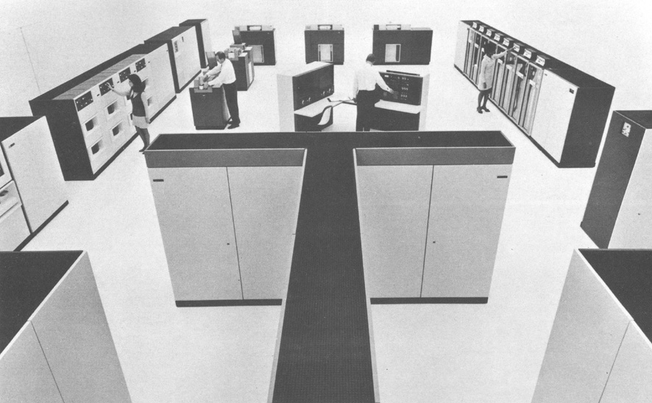
L'UNIVAC della Franklin Life Insurance Company
IBM 370 (1970)
(fonte immagini: https://commons.wikimedia.org/w/index.php?curid=2491670; Corrado Bonfanti, storia dell'informatica)

Slide 10
Gli anni ‘70: i temi
1970-1973
Rilevazione sui divorzi
Calcolo del costo dei detenuti per la riforma carceraria
Conti protezione sociale
1975-1979
Indagine sui trattamenti pensionistici
Indagine campionaria sulle condizioni di salute
Rilevazione aborti (L.194/1978) e equo canone (L.398/1978)
Indagine campionaria sulle imprese con meno di 20 addetti
Accenni a statistiche ambientali
1974
  Rilevazione su controversie individuali di lavoro e previdenza e assistenza obbligatoria (L.533/1973)
  Indagine sulle importazioni agevolate da PVS su richiesta della CEE
  Modello RFL ampliato a non forze di lavoro
  Indagine sui bilanci consuntivi e previsionali degli Enti pubblici di ricerca
  Coltivazioni agricole in serra separazione della rilevazione dei dati di superficie agricola
Notes:
I edizione del volume sulle statistiche sociali

Slide 11
Gli anni ‘70: i metodi
1970-1971
Applicazione degli schemi SNA e SEC
1972-1974
1976
Adozione ATECO per statistiche sui prezzi
Introduzione di parti longitudinali in RFL per analisi transizioni status occupazionale
Analisi econometrica per determinare funzioni di consumo e elasticità del consumo ai prezzi
Destagionalizzazione indici della produzione industriale
Classificazione NIMEXE adottata con regolamento europeo
Studi per portare la rappresentatività di RFL a livello provinciale
Studi per realizzazione conti trimestrali e regionali
Pil compilato secondo SEC anche a livello territoriale e trimestrale
Notes:
Introduzione di parti longitudinali in RFL per analisi transizioni attraverso accoppiamento schede individuali

Slide 12
Gli anni ‘70: le tecnologie
1970-1972
1973-1975
Comunicazione telegrafica dei dati
1977-1979
Nuove macchine per centro elaborazione (4000k di memoria!) per prima fase sperimentale di “Banca dati” per prezzi e commercio estero
Creazione del primo sistema informativo sulle imprese - schedario automatizzato gestito da elaboratori elettronici
Diffusione di modelli di rilevazione utilizzabili sul lettore ottico
  Elaborazione elettronica dei dati sui bilanci comunali
  DG Tesoro mette a disposizione nastri magnetici delle pensioni nel settore pubblico
  Graduale installazione di sistema di Data entry
  Passaggio da DOS a OS
  Alla fiera di Milano videoterminale collegato al centro elettronico dell’Istat
  Approntamento di DB da inserire nel sistema informativo statistico SIS-ISTAT al quale si possa collegare ON-LINE la Camera dei Deputati

Slide 13
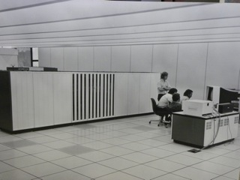
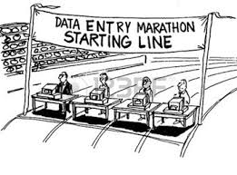
Système Amdahl 470V/6 de l'Université du Michigan en 1975

Slide 14
Gli anni ‘80: i temi
1980-1983
Indagine pilota Uso del tempo
1984-1985
Indagine su Strutture e comportamenti familiari
Progettazione del sistema informativo statistico nazionale per il mercato del lavoro
1985-1989
Indagine multiscopo sulle famiglie
Rilevazione degli stranieri iscritti in anagrafe
Indagine vacanze e sport; lettura e altri aspetti del Tempo libero
Tossicodipendenze
Collaborazione con BdI per produzione info su congiuntura
Indagine pilota sulla mortalità per contesto sociale
Lavori per l’ampliamento delle analisi e delle strutture dei conti economici trimestrali
Indagine sulle Fonti di informazione ambientale
Valutazione dell’economia irregolare per migliore aderenza a schema SEC

Slide 15
Gli anni ‘80: i metodi
1982-1983
Indagine di controllo sui censimenti
1984
Studio per sistema informativo area demografica e sociale
1985-1989
Rivalutazione dei conti economici
Rafforzamento serie storiche: censimenti popolazione dal 1861 al 1981
Classificazione NIPRO (Nomenclature commune des produits industriels)
Adozione metodo di progettazione concettuale sistemi informativi
Commissione con Ministero del Tesoro per armonizzazione classificazioni e definizioni *sistema integrato tra conti economici e finanziari
Studi di approfondimento sulla correzione degli errori non campionari
SIRIO archivio imprese a partire da censimento
Prima indagine telefonica

Slide 16
Gli anni ‘80: le tecnologie
1980-1983
1984
1985-1989
DG informatica e automazione *allargamento banche dati
installazione di SAS
sala per utenti interni ed esterni * interrogazione banche dati
studio e sperimentazione dei PC e del relativo software
aDABAS software per la gestione della banche dati
capacità dei 4 elaboratori = 32 MB; 176 dischi con capacità globale di 85 GB; 238 video terminali; 354 tastiere di data entry
miglioramento della tempestività e della qualità (controllo e correzione in fase di data entry) di statistiche sulle retribuzioni contrattuali, in campo sanitario e anagrafico
servizio videotel SIP
collegamento con CERVED-camere di commercio
calcolo automatizzato degli indici correnti dei prezzi al consumo
Notes:
collegamento con CERVED-camere di commercio: procedura automatica di ricerca notizie dei movimenti anagrafici delle imprese

Slide 17
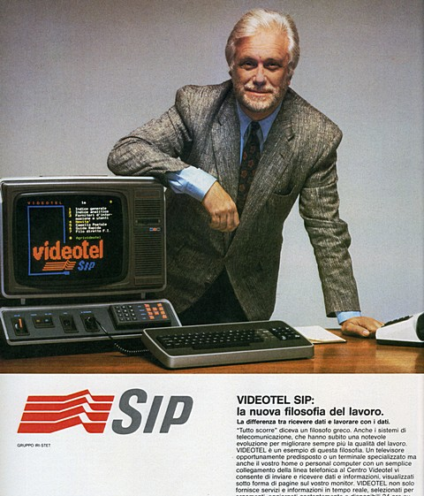

Slide 18
Dagli anni ‘90 a oggi: i temi
Anni ‘90
Sistema di indagini multiscopo
Anni 2000
Indagini su uso ICT
Dal 2010 a oggi
Indagine sulle discriminazioni
Dati ambientali sulle città
Indagini longitudinali sui redditi della famiglie ECHP
Indagini FATS su multinazionali
Indagine sulle seconde generazioni
Indagine multiscopo sulle unità complesse (multinazionali)
Settore non profit
Sistemi di indicatori di Benessere e SDGs

Slide 19
Dagli anni ‘90 a oggi: i metodi
Anni ’90
Anni 2000
Dal 2010 ad oggi
Integrazioni tra dati statistici e dati amministrativi
Metodi per il record linkage
Tecniche CAPI
Tecniche di rilevazione CAWI
Censimenti permanenti e master sample
Analisi dei Big-data
Destagionalizzazione
Modelli di micro-simulazione degli impatti delle politiche
Storage dei microdati - ARMIDA
Accesso ai microdati da remoto e da laboratori virtuali (appena pubblicato in GU)
Stima del sommerso

Slide 20
Dagli anni ‘90 a oggi: le tecnologie
Anni 2000
Datawarehouse tematici
Dal 2010 a oggi
Datawarehouse aziendale
Commissione Bombi: informatica diffusa
Anni ‘90
Internet
Portale imprese
Social network
Sistemi interattivi
Digitalizzazione della diffusione

